Slide 1
FQW20-25/W矿用风动潜水泵
汇报人：Kuangan001

Slide 2
行业PPT模板http://www.1ppt.com/hangye/
FQW20-25/W矿用风动潜水泵介绍
FQW20-25/W矿用风动潜水泵技术参数
FQW20-25/W矿用风动潜水泵易损件
目录
FQW20-25/W矿用风动潜水泵注意事项

Slide 3
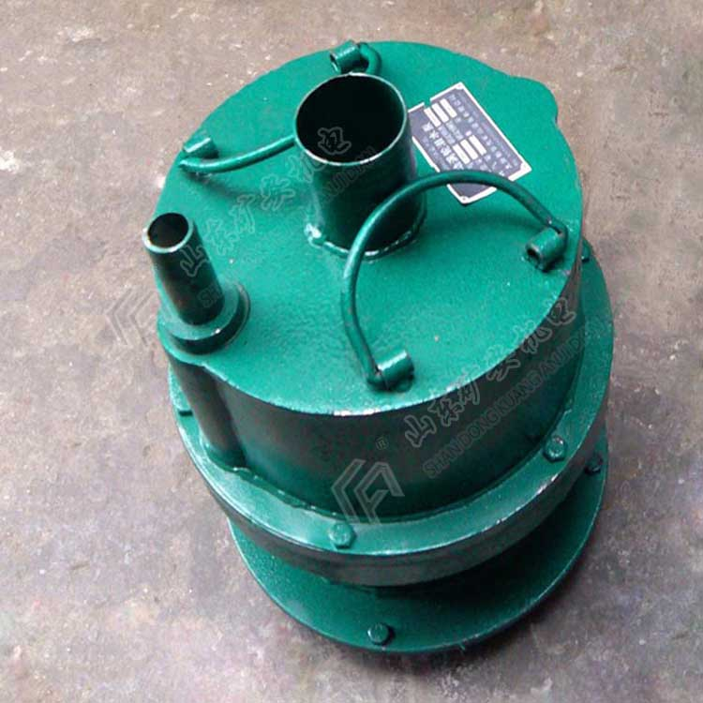
FQW20-25/W矿用风动潜水泵
Notes:
模板来自于： 第一PPT https://www.1ppt.com/

Slide 4
FQW20-25/W矿用风动潜水泵介绍
FQW20-25/W矿用风动潜水泵适用于含有甲烷或煤尘爆炸危险场所抽排污水用，可广泛应用于煤矿井下的作业面，输送含有污物、煤粉、泥沙等固体颗粒的地下水。
叶轮采用特殊设计，它排污能力强，不会因固体颗粒或纤维物的吸入而堵塞，也不会因颗粒性介质的吸入而过早损坏，整机结构简单，移动、装拆、维护保养方便。
风动潜水泵的效率高，性能好，消耗风量低等。肆零零捌捌陆零伍叁柒，矿用风动潜水泵由风动马达、水泵、油雾器、管接头和消声器五个部分组成。

Slide 5
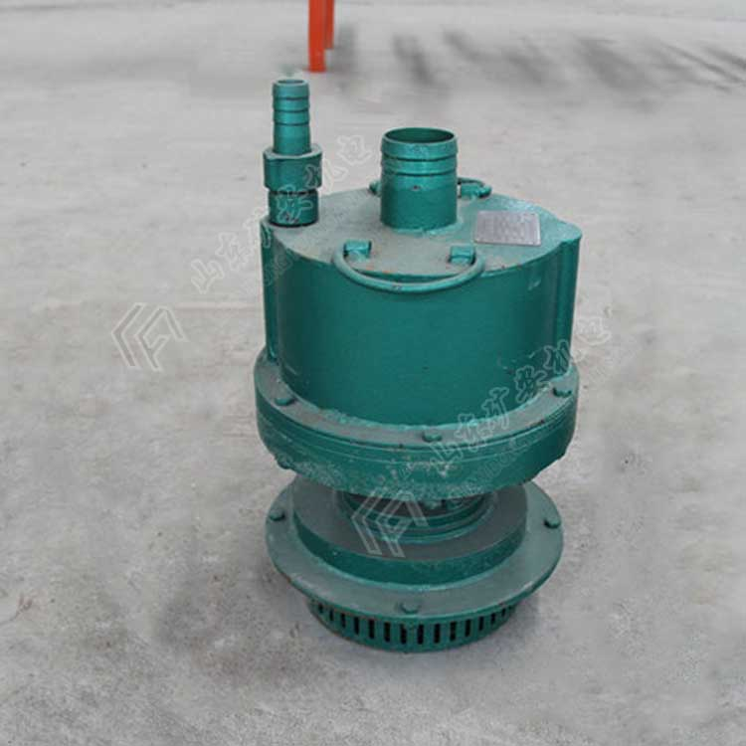
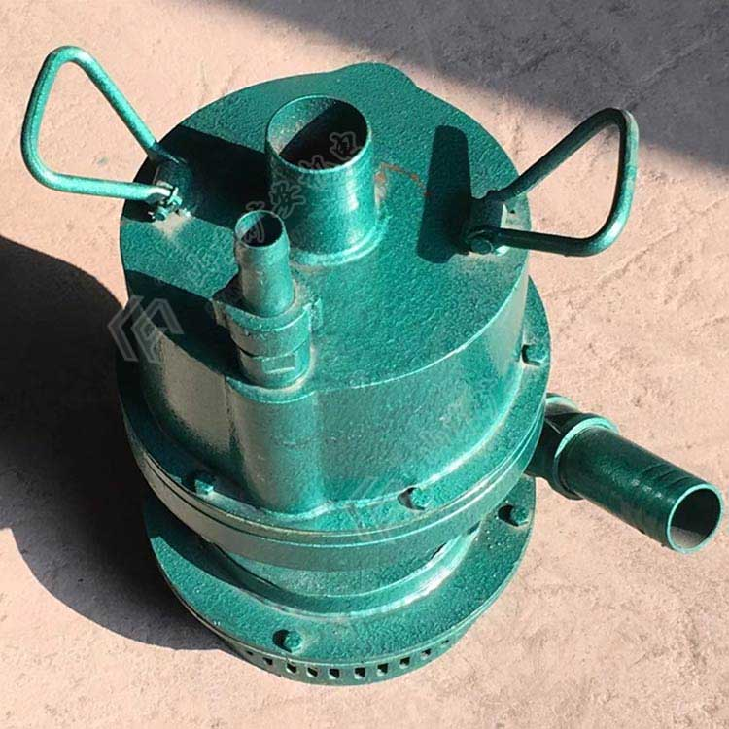
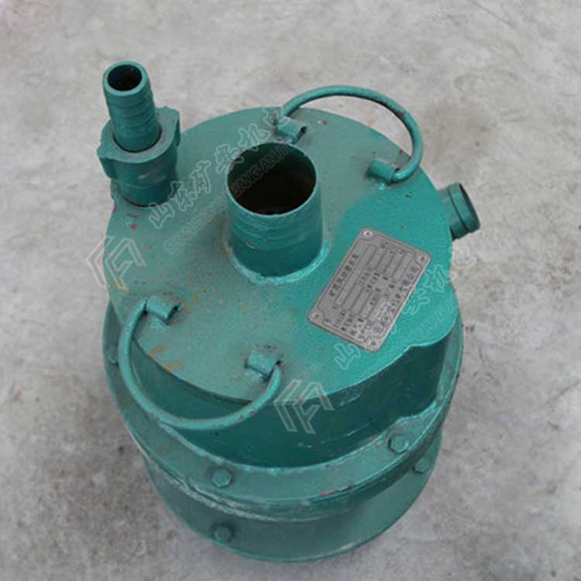
FQW20-25/W矿用风动潜水泵

Slide 6
FQW20-25/W矿用风动潜水泵技术参数
水泵型号FQW20-25/W
额定流量m³/hF20
额定扬程m25
工作气压MPa0.5
耗气量m³/min8
质量kg34
外形尺寸mm462×34

Slide 7
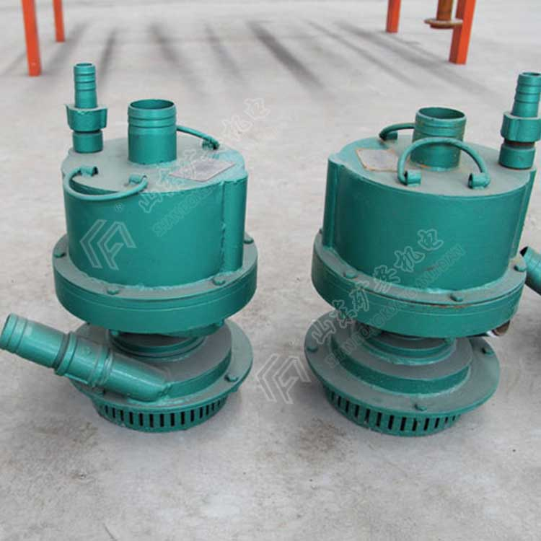
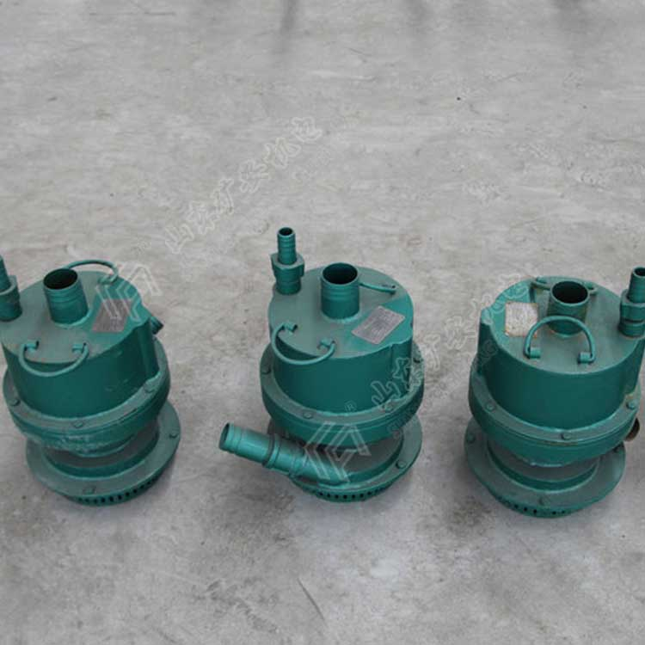
FQW20-25/W矿用风动潜水泵

Slide 8
FQW20-25/W矿用风动潜水泵易损件
轴承6205、6204
骨架油封45，山东矿安机电有限公司
轴套25×45×10、φ18×32

Slide 9
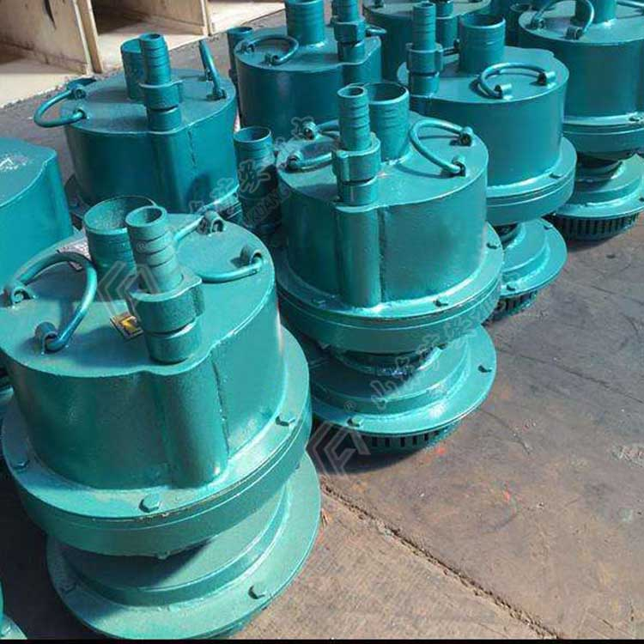
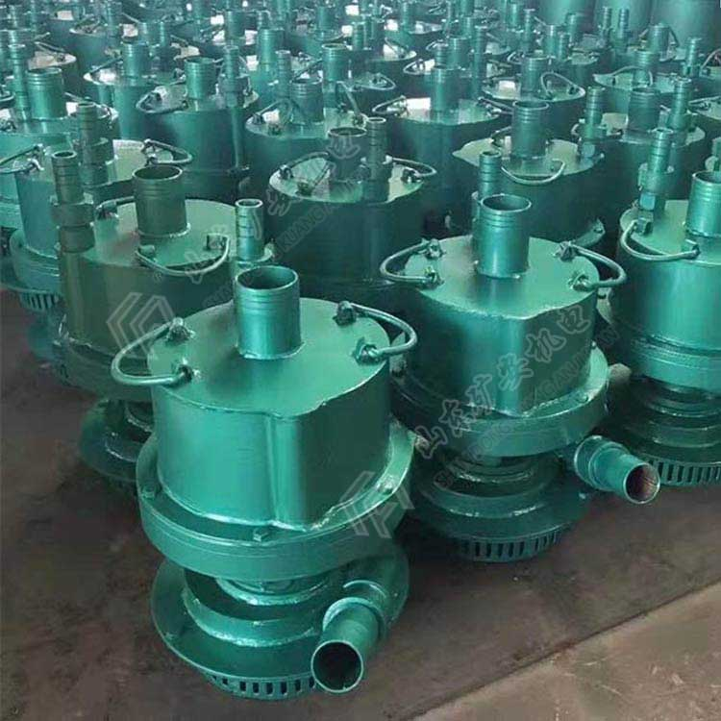
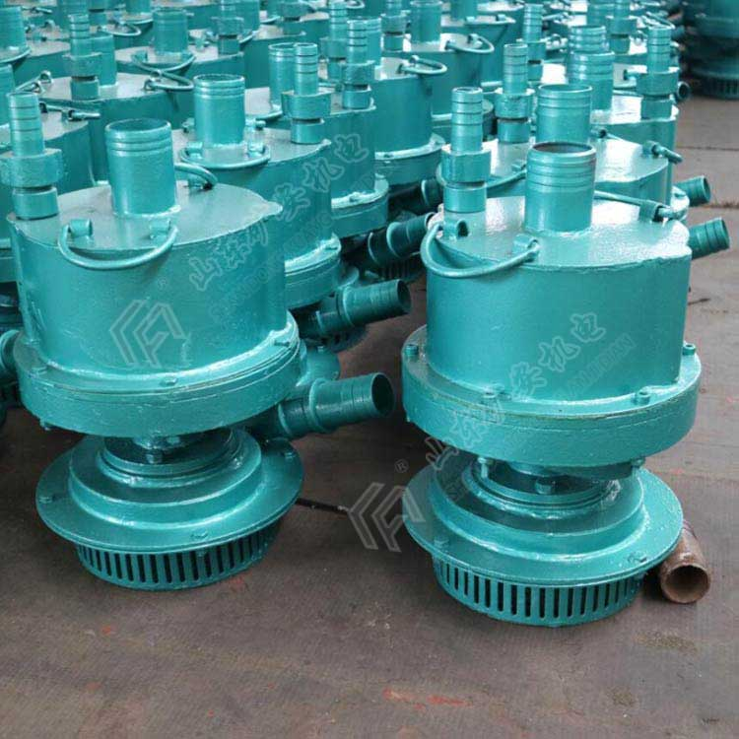
FQW20-25/W矿用风动潜水泵

Slide 10
FQW20-25/W矿用风动潜水泵注意事项
2、工作气压不得大于0.70MPa。
1、无水时应立即关闭气源，停机！
3、发现故障应停机，维修正常后使用。

Slide 11
感谢各位观赏
汇报人：山东矿安机电

